Slide 1
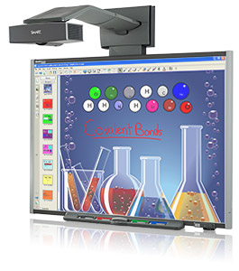
Groupe de travail TIChimiE Réunion d’information 23 octobre 2013 Bienvenue à tous!
http://www.neofutur.com/site/

Slide 2
Origine du projet
Acteurs

Slide 3
Projet Européen- Projet Ecole Numérique
Professeurs de Sciences
Professeurs Bac Sciences
Inforef
Etudiants 2ème Bac Sciences

Slide 4
Présentation du projet européen
Impacts sur la FI, la FC,…
Le groupe de travail TIChimiE

Slide 5
Chemistry Is All Around
Network
01/12/2011-1/12/2014
LLP Comenius-Réseaux

Slide 6
Présentation du projet européen
1.1. Objectif du projet
Créer un réseau d’échanges entre différentes institutions éducatives pour stimuler le processus d’apprentissage en chimie en partageant des expériences innovantes, attractives et interactives basées sur les TICE.

Slide 7
Technologies de l’
Information et de la
Communication pour l’
Education
http://www.mysciencework.com/fr/

Slide 8
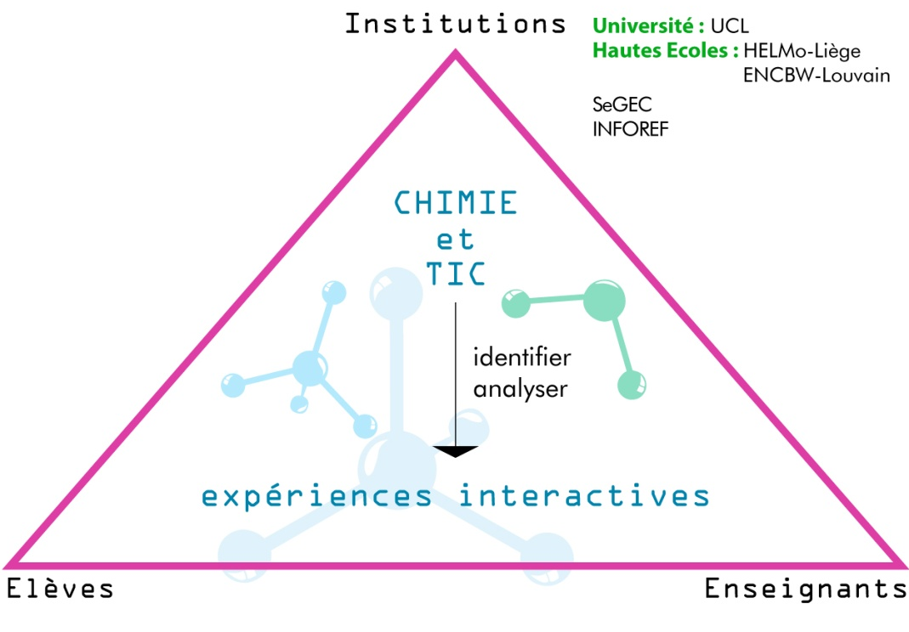
1.2. Partenaires
11 Pays européens
Ulg
100 Ecoles secondaires dont 10 écoles belges
http://www.chemistryisnetwork.eu/

Slide 9
Impacts
- sur la FI
- sur la FC
- sur le terrain
Activités de recherche
Projet
TIChimiE
en partenariat
Ressources TICE
1.3. Les axes
de travail

Slide 10
Activités de recherche et ressources TICE
Thèmes
1ère année :
La motivation des étudiants
2ème année :
La formation des enseignants
3ème année :
Les Bonnes pratiques
Ressources
TICE
existantes

Slide 11
Site internet
Les différentes publications, fiches d’analyse des ressources, fiches commentaires sont rassemblées sur le site du projet
Lien : http://www.chemistryisnetwork.eu/
Notes:
Montrer le site

Slide 12
1.4. Nos hypothèses de travail :
Pour favoriser l’apprentissage de la chimie, science abstraite et complexe, nous avons tenté d’associer :
Usage des TICE
(animations, vidéos, TBI,…)
Démarche expérimentale
Approche systémique

Slide 13
Quelles ressources TICE
La diversité et le nombre de ressources TICE existantes posent la question de leur sélection !
⇨ La priorité : les animations et les simulations

Slide 14
Pourquoi ce choix
Les atouts de ce type de ressources TICE pour l’enseignement de la chimie sont :
L’amélioration de l’analyse de phénomènes dynamiques complexes
La modélisation au niveau atomique et moléculaire de phénomènes complexes ce qui facilite le passage à l’abstraction
Ex :
http ://phet.colorado.edu/fr/simulation/reactants-products-and-leftovers
http://monsieur.bareilles.free.fr/animations/fichiers/2_phch_atom_rutherford.swf

Slide 15
2.1. Création d’un document de travail
2. Impacts
Le moteur de recherche du site du projet ne permet pas d’identifier facilement des ressources intéressantes/thème/année d’études
Création d’un document de travail reprenant les ressources TICE intéressantes/année/thème.
cfr. site d’inforef : http://www.inforef.be/exterieurs/divna/sequences_cours_brajkovic.htm
Notes:
Ex: document de travail ressources TICE/thème/année

Slide 16
2.2. Création d’une séquence d’apprentissage
thème du programme de 3ème année secondaire :
La découverte de la réaction chimique.
Usage des TICE
(animations, vidéos, TBI,…)
Démarche expérimentale
Approche systémique
(cfr. site d’inforef : http://www.inforef.be/exterieurs/divna/sequences_cours_brajkovic.htm )

Slide 17
Pour favoriser les phases d’observation, de modélisation des phénomènes et le passage à l’écriture symbolique des équations chimiques, cette séquence intègre :
l’utilisation de vidéos et de capture d’écran,
la modélisation traditionnelle et la modélisation à l’aide d’animations flash et
l’utilisation de ressources TICE existantes.

Slide 18
2.3. Impacts sur la FI (Bac Sciences)
Animations exploitées au cours de chimie
Construction de séquences (TICE etTBI) avec les étudiants de 2ème et 3ème Bac
TFE : Jérôme Kariger
Groupe de travail

Slide 19
2.4. Impacts sur la FC : Formation CECAFOC
Titre :
Chimie : Utiliser le TBI et la modélisation en complément de la démarche expérimentale
Travail en collaboration avec Benoît Wagelmans (INFOREF)
Dates : 14 et 22 novembre 2013
Info :
http://inforef.be/pages/news_afficher.php?id_news=39
Notes:
Documents de présentation ; séquence TBI construite (points 3 : vidéos, animations, capture d’écran, modélisation et 4 : animation Lavoisier)
Montrer les modèles dans la boîte réaction chimique

Slide 20
Appropriation
TBI
Outils pédagogiques (modèles, ressources TICE, techniques expérimentales, séquence TBI…)
Analyse et construction
De séquences d’apprentissage innovantes et interactives exploitant les TICE

Slide 21
3. Groupe de travail TIChimiE
Groupe de travail
Objectifs
Liens avec le projet EU
Ressources
Organisation
Obstacles
Attentes

Slide 22
3.1. Objectifs
Conception de séquences d’apprentissage en collaboration EN ⬄ terrain.
Ces séquences doivent privilégier la démarche expérimentale tout en intégrant des outils TICE (TBI, animations,…). Chaque séquence sera construite de manière à privilégier une gradation progressive des niveaux d’abstraction (du macroscopique vers le microscopique).

Slide 23
3.2. Liens avec le projet européen (séquences et questionnaires)
Objectifs pour la dernière année du projet :
Tester et évaluer les ressources TICE à l’aide du questionnaire fourni par les promoteurs du projet (questionnaire pour les élèves/questionnaire pour les professeurs)
Adaptation du questionnaire pour les élèves : Jérôme Kariger

Slide 24
3.3. Ressources
Formation CECAFOC ou…
Inforef : assistance technique lors des réunions ou sur le terrain
Document de travail « ressources TICE »
Laboratoire Ste Croix
Tablettes (Ecole Numérique)

Slide 25
3.6. Organisation
4 réunions :
22 et 29 janvier
12 et 19 février
Horaire : 9h15 – 12h15
Lieu : 214 et 209 (si nécessaire)
Réunion de l’ensemble des partenaires dans le cadre du projet CHEMISTRY : sur le thème du
« testing des ressources TICE : les meilleurs exemples »
jeudi 6 février 2014 à HELMo Ste Croix

Slide 26
3.4. Attentes des acteurs du projet
Choix des thèmes/formation des groupes
Professeurs/Etudiants
Méthodologie
Communication
…

Slide 27
3.5. Obstacles

Slide 28
Merci pour votre attention
et votre collaboration !
http://clusters.wallonie.be/federateur-fr/les-projets.html?IDC=133

